Slide 1


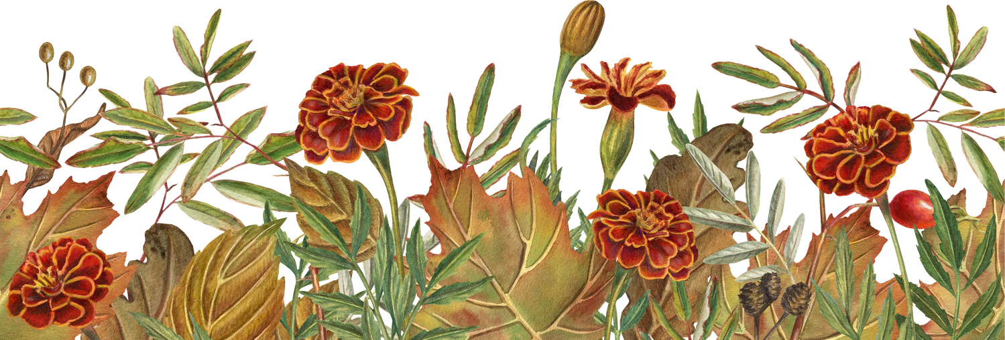
MÔN ÂM NHẠC
LỚP: 4
Tiết 19
- Lý thuyết âm nhạc: Dấu lặng
- Đọc nhạc Bài số 3

Slide 2

KHỞI ĐỘNG
TRÒ CHƠI “AI NHANH AI ĐÚNG”

Slide 3


Em hãy lắng nghe và cho biết giai điệu sau là của
bài hát nào đã học? Sáng tác của ai?
Giai điệu của bài hát “Tết là tết”
Nhạc và lời: Nhất Trung

Slide 4
Em hãy lắng nghe và cho biết
đây là câu hát thứ mấy trong bài “Tết là tết”?
Em hãy trình bày lại câu hát ấy ?
Đáp án:
Giai điệu của câu hát thứ 3 trong bài “Tết là tết”

Slide 5



Tiết 19
- Lý thuyết âm nhạc: Dấu lặng
- Đọc nhạc Bài số 3

Slide 6
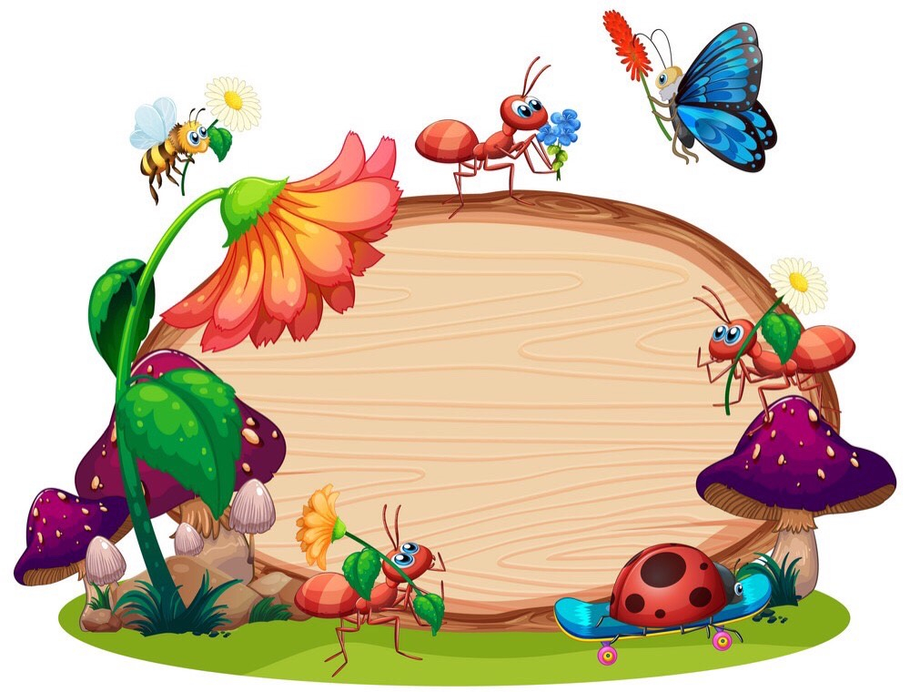

Lí thuyết âm nhạc
Dấu lặng

Slide 7


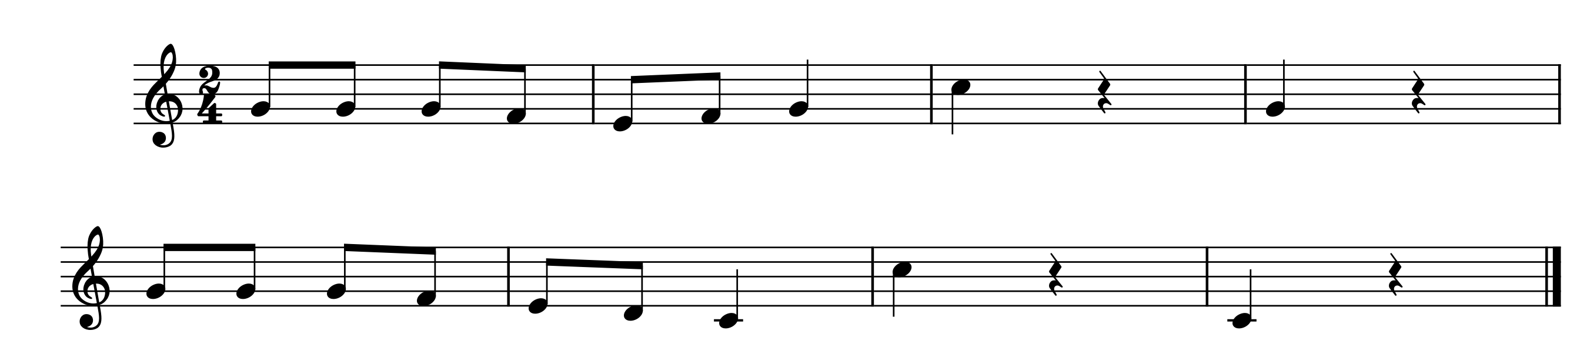
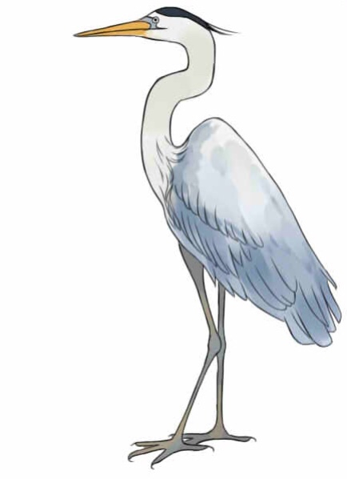
Dấu lặng
Nghe và cảm nhận giai điệu

Slide 8
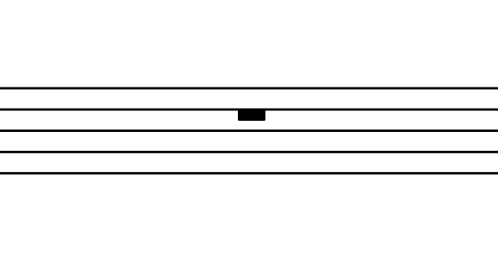
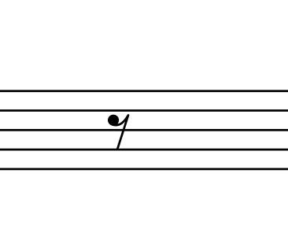
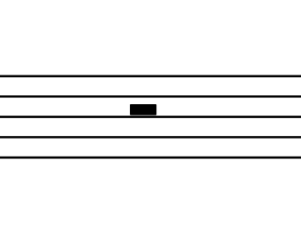
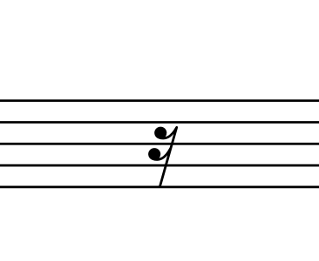
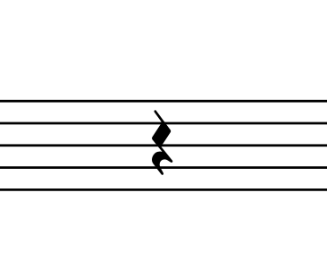

2. giới thiệu tên và độ dài của dấu lặng
Lặng tròn
Lặng đơn
Lặng trắng
Lặng kép
Lặng đen

Slide 9


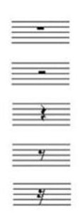
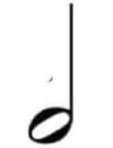
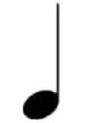




TÊN VÀ ĐỘ DÀI CỦA DẤU LẶNG
Dấu lặng tròn
+
=
=
Dấu lặng trắng
=
=
+
Dấu lặng đen
=
=
+
=
Dấu lặng đơn
=
=
+
=
Dấu lặng kép
=

Slide 10









Đọc nhạc: Bài số 3

Slide 11

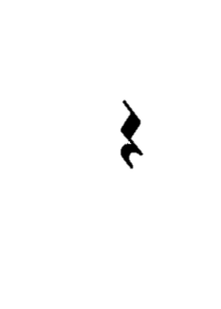


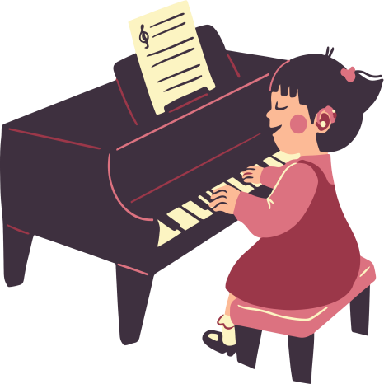

LUYỆN TIẾT TẤU

Slide 12
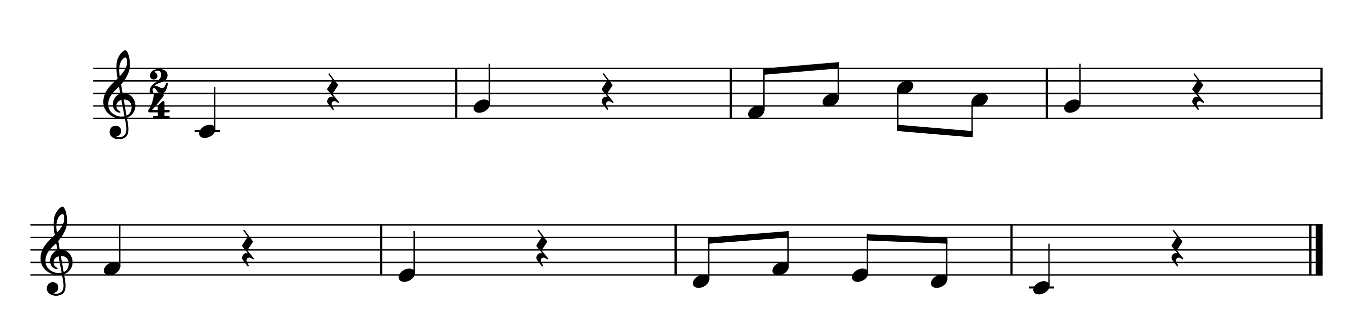
Tìm hiểu về bài nhạc:
Đọc nhạc: Bài số 3
Bài nhạc được viết ở nhịp 2/4
Cao độ: Đô, rê, mi, pha, son, la, đố
Trường độ: Nốt đen, dấu lặng đen, nốt móc đơn

Slide 13
Đọc nhạc: Bài số 3

Slide 14
GHÉP TOÀN BÀI
Đọc nhạc: Bài số 3

Slide 15


ĐỌC NHẠC KẾT HỢP VỖ TAY THEO PHÁCH
Đọc nhạc: Bài số 3

Slide 16
Tiết 19
- Lý thuyết âm nhạc: Dấu lặng
- Đọc nhạc Bài số 3

Slide 17

KÍNH CHÚC QUÝ THẦY CÔ
NHIỀU SỨC KHỎE, CHÚC CÁC EM HỌC TỐT!

